Slide 1
Java
Chapter 1. JDK설치 및 설정
의
정석
http://www.javachobo.com
Java의 정석
제 1 장
JDK설치 및 설정
2012. 6. 27
남궁성
castello@naver.com

Slide 2
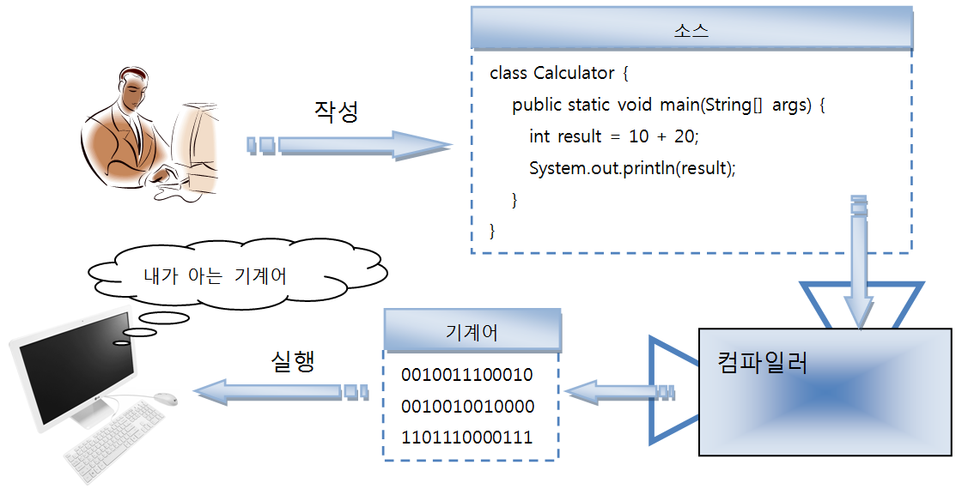
1절. 프로그래밍 언어란?
프로그래밍 언어의 역할은?
  사람과 컴퓨터의 대화 도움
  사람의 언어와 기계어 사이에서 다리와 같은 역할
  고급 언어와 저급 언어로 구분 (p.2)

Slide 3
2절. 자바란?
1.2.1 자바 소개
  1995년 썬마이크로시스템즈(Sun Microsystems)에서 최초 발표한 언어
  1991년 가전 제품에서 사용할 목적인 오크(Oak) 언어에서부터 시작
  인터넷 프로그래밍 언어로 발전하면서 자바라는 이름으로 변경
  2010년 오라클에서 썬을 인수하여 Java 개발,관리,배포 주관

Slide 4
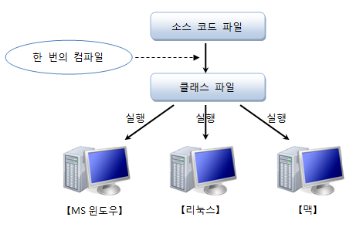
2절. 자바란?
자바의 특징
  이식성이 높은 언어

Slide 5
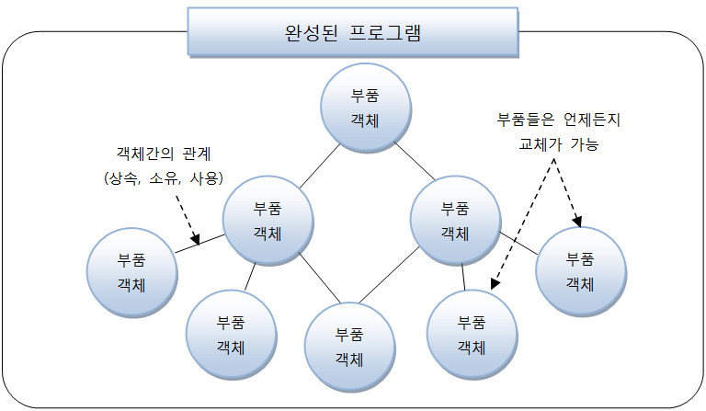
2절. 자바란?
자바의 특징
  객체 지향 언어 -> OOP(Object Oriented Programming)란?
    부품 객체를 먼저 만들고, 이것들을 조합해 전체 프로그램을 완성하는 기법
  자바는 처음부터 OOP 개발용 언어로 설계
    캡슐화, 상속, 다형성 기능 완벽하게 지원

Slide 6
2절. 자바란?
자바의 특징
  함수적 스타일 코딩 지원
    함수적 스타일 코딩 방식인 람다식(Lambda Expressions) 지원
      코드 간결하게 작성 가능
      컬렉션 요소를 필터링, 매핑, 그룹핑, 집계 처리시 주로 사용
  메모리를 자동으로 관리
    사용하지 않는 객체를 자동으로 메모리에서 제거
    핵심 기능 코드에 집중할 수 있도록 하는 기능
  다양한 애플리케이션 개발 가능

Slide 7
2절. 자바란?
자바의 특징
  멀티 스레드(Multi-Thread) 쉽게 구현 가능
    동시에 여러 가지 작업을 할 경우
    대용량 작업을 빨리 처리할 경우
  동적 로딩(Dynamic Loading) 지원
    미리 객체를 만들어 놓지 않고 필요한 시점에 동적 로딩해 객체 생성
    유지 보수 시 특정 객체만 쉽게 수정 및 교체해 사용
  막강한 오픈 소스 라이브러리 풍부

Slide 8
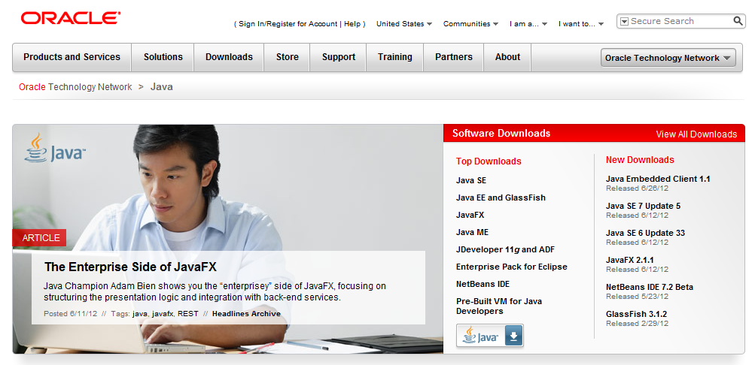
Java
Chapter 1. JDK설치 및 설정
의
정석
http://www.javachobo.com
JDK 다운로드 (구글에서 JDK 15)
http://www.oracle.com/technetwork/java/index.html 을 방문한다.
클릭하세요.

Slide 9
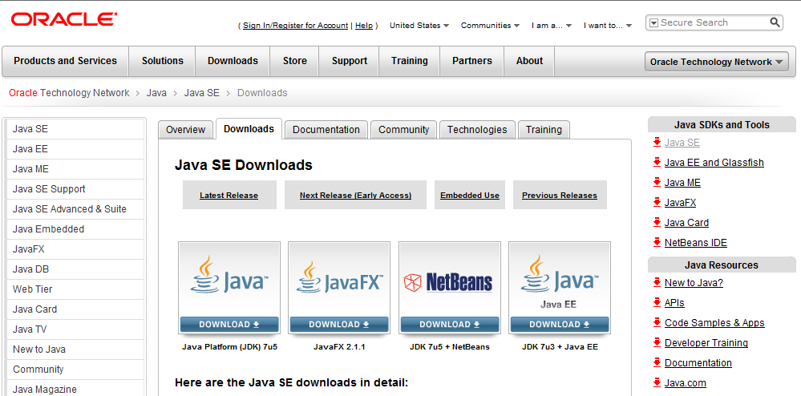
Java
Chapter 1. JDK설치 및 설정
의
정석
http://www.javachobo.com
JDK 다운로드
- JDK 1.6 버전을 다운로드한다.(현재 최신 버전은 JDK1.7)
클릭하세요.

Slide 10
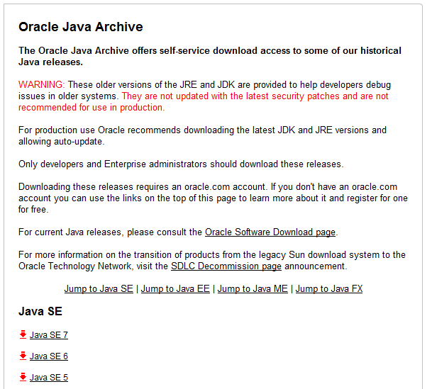
Java
Chapter 1. JDK설치 및 설정
의
정석
http://www.javachobo.com
JDK 다운로드
- JDK 1.6 버전을 다운로드한다.(현재 최신 버전은 JDK1.7)
클릭하세요.

Slide 11
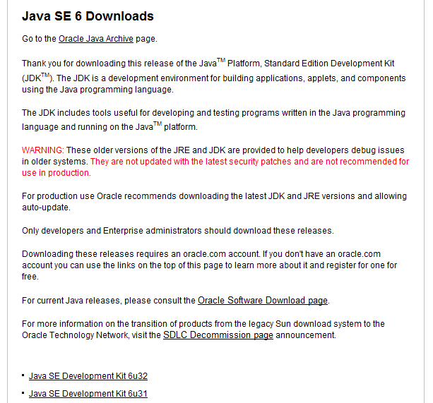
Java
Chapter 1. JDK설치 및 설정
의
정석
http://www.javachobo.com
JDK 다운로드
- JDK 1.6 버전을 다운로드한다.(현재 최신 버전은 JDK1.7)
클릭하세요.

Slide 12
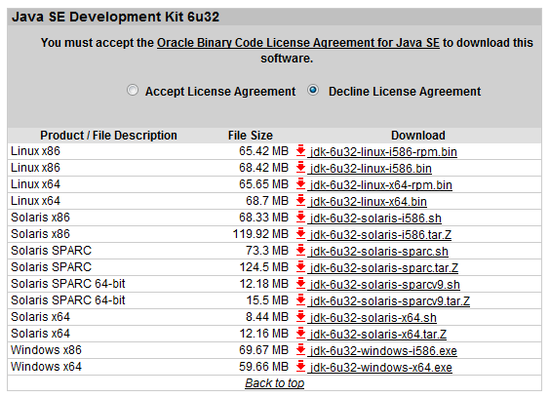
Java
Chapter 1. JDK설치 및 설정
의
정석
http://www.javachobo.com
JDK 다운로드
- 해당 OS에 맞는 버전을 선택한다. 아래는 Windows(32bit) JDK를 선택한 경우
1.클릭하세요.
2. 클릭하세요.

Slide 13
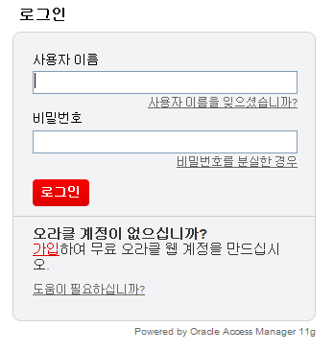
Java
Chapter 1. JDK설치 및 설정
의
정석
http://www.javachobo.com
JDK 다운로드
- 로그인을 해야 다음 단계를 진행할 수 있다. 아이디가 없다면 가입후 로그인한다.

Slide 14
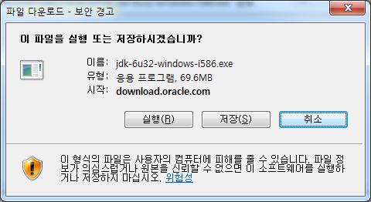
Java
Chapter 1. JDK설치 및 설정
의
정석
http://www.javachobo.com
JDK 다운로드
- 로그인에 성공하면 아래와 같은 창이 나타납니다. ‘저장’을 누르고 다운로드한 파일을 저장할 위치를 지정하고 ‘확인’을 누릅니다.
클릭하세요.

Slide 15
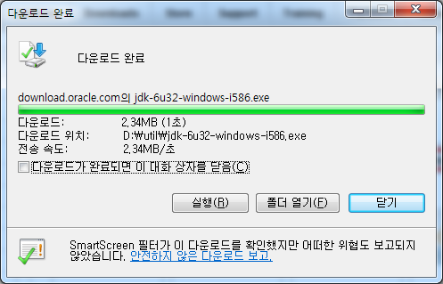
Java
Chapter 1. JDK설치 및 설정
의
정석
http://www.javachobo.com
JDK 다운로드
- 다운로드를 마치면 다음과 같은 창이 나타납니다.
클릭하세요.

Slide 16
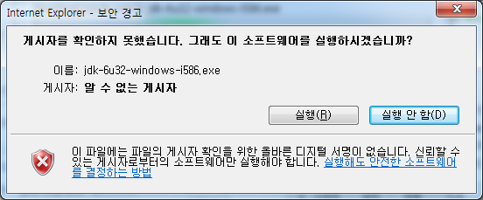
Java
Chapter 1. JDK설치 및 설정
의
정석
http://www.javachobo.com
2. JDK 설치
클릭하세요.

Slide 17
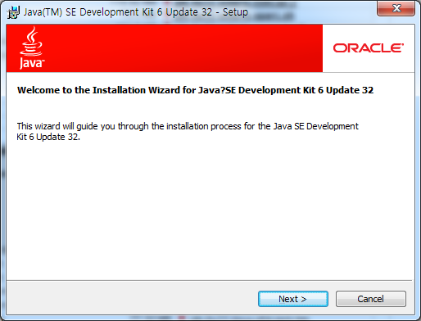
Java
Chapter 1. JDK설치 및 설정
의
정석
http://www.javachobo.com
2. JDK 설치
클릭하세요.

Slide 18
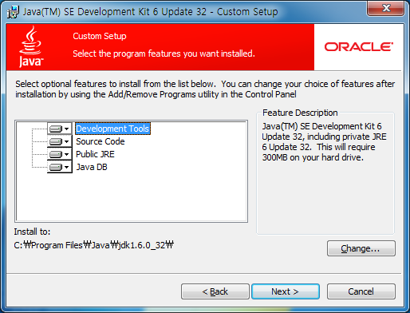
Java
Chapter 1. JDK설치 및 설정
의
정석
http://www.javachobo.com
2. JDK 설치
- ‘Change…’을 눌러서 설치될 위치를 자신이 원하는 곳으로 변경한다.
클릭하세요.

Slide 19
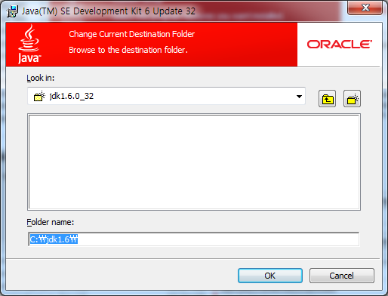
Java
Chapter 1. JDK설치 및 설정
의
정석
http://www.javachobo.com
2. JDK 설치
- 설치할 위치를 원하는 곳으로 입력하고 ‘OK’버튼을 클릭하세요.
1. 설치할 위치를 입력하세요.
2. 클릭하세요.

Slide 20
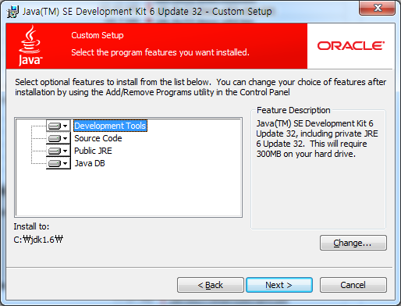
Java
Chapter 1. JDK설치 및 설정
의
정석
http://www.javachobo.com
2. JDK 설치
- 설치할 위치가 변경된 것을 확인하고 ‘Next >’ 를 클릭하세요.
1. 변경된 위치를 확인하세요.
2. 클릭하세요.

Slide 21
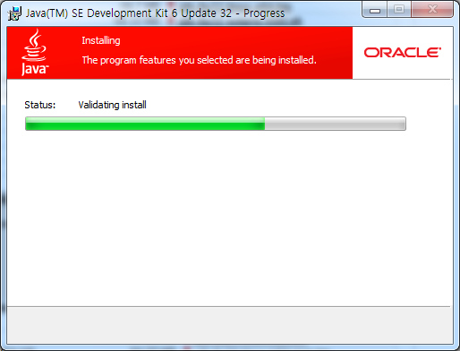
Java
Chapter 1. JDK설치 및 설정
의
정석
http://www.javachobo.com
2. JDK 설치
- 설치가 진행됩니다.

Slide 22
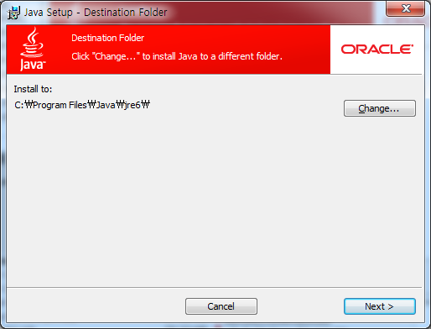
Java
Chapter 1. JDK설치 및 설정
의
정석
http://www.javachobo.com
2. JDK 설치
- JRE의 설치 위치를 변경할 수 있는 화면입니다. 그냥 ‘Next >’를 누릅니다.
클릭하세요.

Slide 23
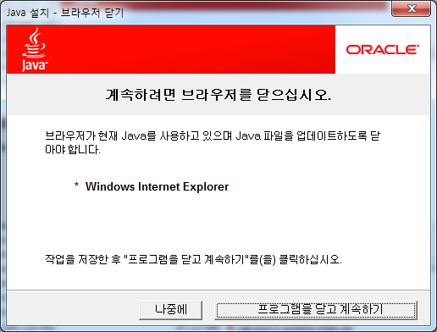
Java
Chapter 1. JDK설치 및 설정
의
정석
http://www.javachobo.com
2. JDK 설치
- 만일 아래와 같은 화면이 나타나면 ‘프로그램을 닫고 계속하기’를 클릭하세요.
클릭하세요.

Slide 24
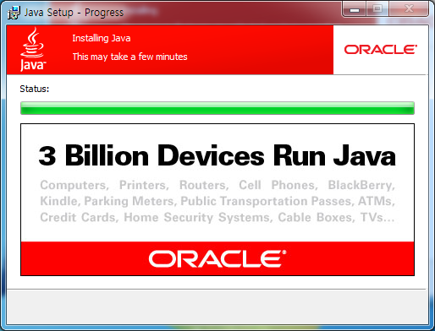
Java
Chapter 1. JDK설치 및 설정
의
정석
http://www.javachobo.com
2. JDK 설치
- 아래와 같은 화면이 나타나면서 JRE의 설치가 진행됩니다.

Slide 25
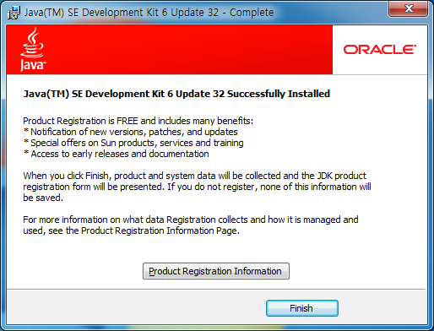
Java
Chapter 1. JDK설치 및 설정
의
정석
http://www.javachobo.com
2. JDK 설치
- 아래와 같은 화면이 나타나면 JDK의 설치가 모두 끝난 것입니다.
클릭하세요.

Slide 26
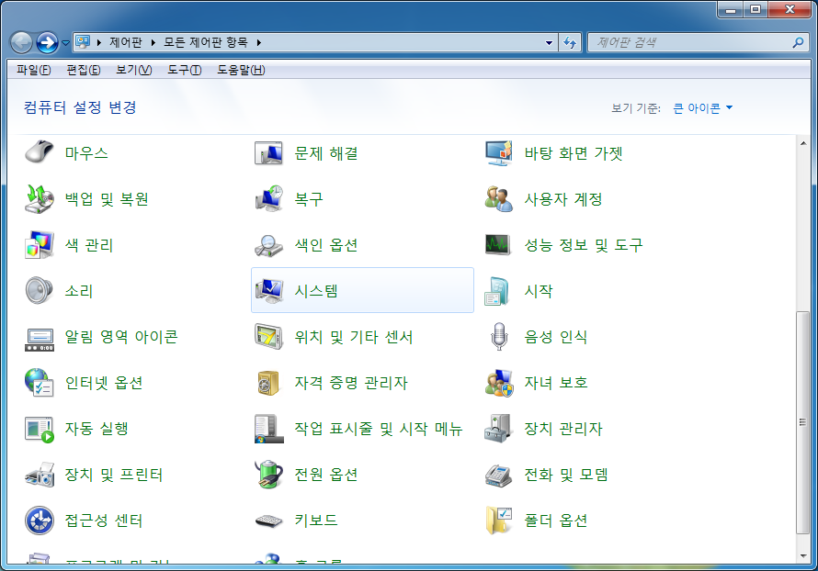
Java
Chapter 1. JDK설치 및 설정
의
정석
http://www.javachobo.com
3. JDK 설정
- 제어판을 열고 ‘시스템’을 클릭하세요.
클릭하세요.

Slide 27
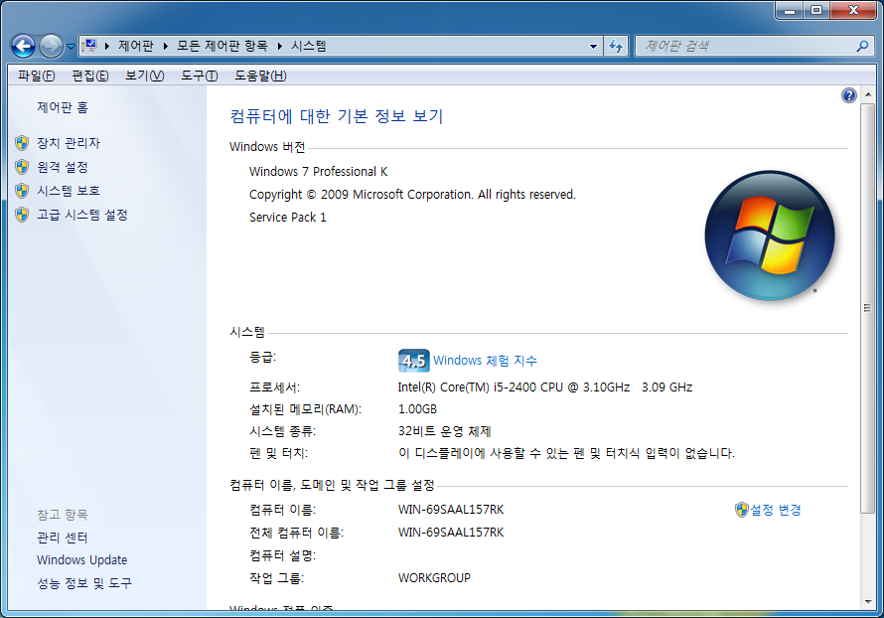
Java
Chapter 1. JDK설치 및 설정
의
정석
http://www.javachobo.com
3. JDK 설정
- 고급 시스템 설정을 클릭하세요.
클릭하세요.

Slide 28
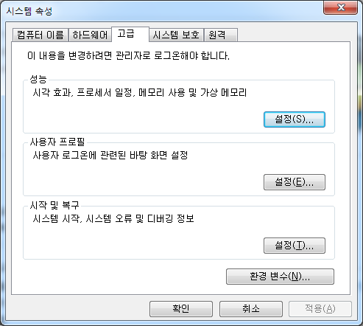
Java
Chapter 1. JDK설치 및 설정
의
정석
http://www.javachobo.com
3. JDK 설정
- 상단의 '고급'탭을 클릭한 다음, 하단의 '환경변수(N)'를 클릭하세요.
1. 클릭하세요.
2. 클릭하세요.

Slide 29
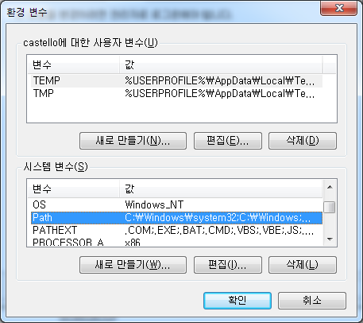
Java
Chapter 1. JDK설치 및 설정
의
정석
http://www.javachobo.com
3. JDK 설정
- 아래의 환경변수화면에서 'Path'를 선택하고 '편집(I)'버튼을 클릭하세요.
1. 클릭하세요.
2. 클릭하세요.

Slide 30
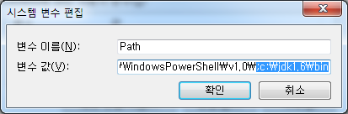
Java
Chapter 1. JDK설치 및 설정
의
정석
http://www.javachobo.com
3. JDK 설정
- 기존의 'Path'의 '변수 값‘ 마지막에 ';c:\jdk1.6\bin'을 추가한 다음 '확인'버튼을 누른다.(JDK설치장소\bin을 Path에 추가한다.)
이렇게 해야 javac.exe와 같이 c:\jdk1.6\bin에 있는 실행파일들을 경로에 관계없이 어디서나 실행할 수 있다.
1. 내용을 추가하세요.
2. 클릭하세요.

Slide 31
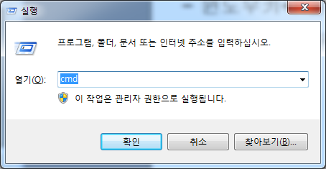
Java
Chapter 1. JDK설치 및 설정
의
정석
http://www.javachobo.com
3. JDK 설정
- 윈도우키+R을 누르면 다음과 같은 화면이 나타납니다.
(윈도우키는 왼쪽Ctrl의 옆에 있습니다.)
1. 입력하세요.
2. 클릭하세요.

Slide 32
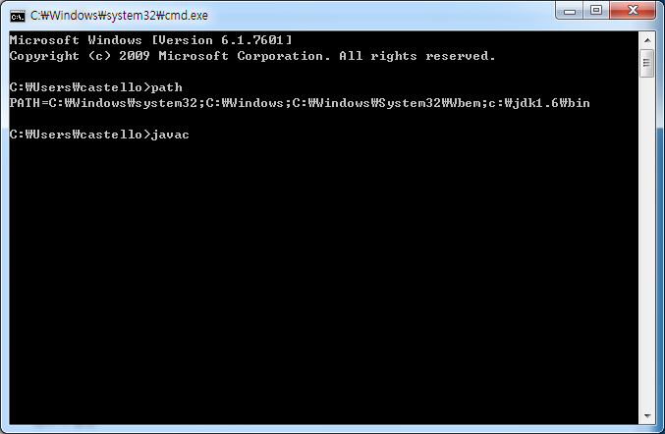
Java
Chapter 1. JDK설치 및 설정
의
정석
http://www.javachobo.com
3. JDK 설정
- 먼저 'path'라고 입력하면, 설정된 path를 확인할 수 있다. 이전에 변경한 내용과 같은지 확인한다.
그 다음 'javac'라고 입력하면 다음과 같은 화면이 나타난다.
1. path라고 입력하고 엔터키를 누르세요.
2. c:\jdk1.6\bin이 추가 되었음을 확인
3. javac라고 입력하고 엔터키를 누르세요.

Slide 33
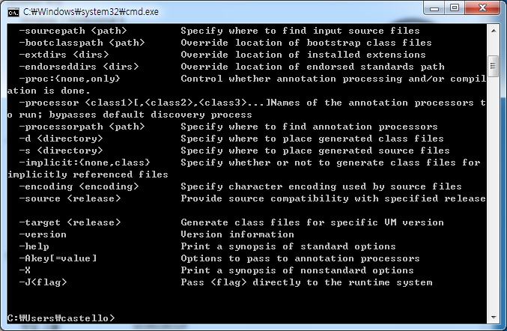
Java
Chapter 1. JDK설치 및 설정
의
정석
http://www.javachobo.com
3. JDK 설정
- 아래와 같은 화면이 나타나면 설정이 잘 된것입니다.
만일 'javac'은(는) 내부 또는 외부 명령, 실행할 수 있는 프로그램, 또는 배치 파일이 아닙니다.라는 내용이 나타나면 Path설정이 잘못된 것입니다. 다시한번 실제로 JDK를 설치한 위치와 Path를 확인해보세요.

Slide 34
Java
Chapter 1. JDK설치 및 설정
의
정석
http://www.javachobo.com
3. JDK 설정
- 이것으로 JDK의 설치 및 설정이 모두 끝났다. 더이상 설치관련해서 해야할 일은 없다. classpath를 설정해야한다던가하는 일은 하지 않아도 됩니다.
JDK1.2 이전에는 classpath를 따로 설정해 주어야 했으나, JDK1.2이후로는 별도로 설정해주지 않아도 됩니다.
(나중에 classpath를 설정해야하는 경우가 있을 수 있지만, 지금은 하지 않아도 됩니다.)
JDK설치 이후의 기본강좌는 http://cafe.naver.com/javachobostudy.cafe에서 제공합니다. 강좌에 관련된 모든 답변은 저자가 직접해주고 있습니다.
관련문의 : 남궁성 castello@naver.com

Slide 35
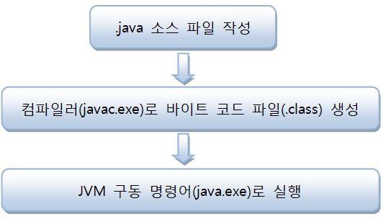
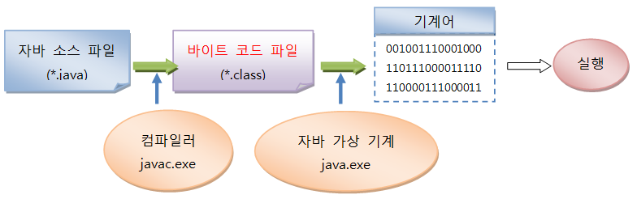
4절. 자바 프로그램 개발 순서
소스 작성에서부터 실행까지

Slide 36
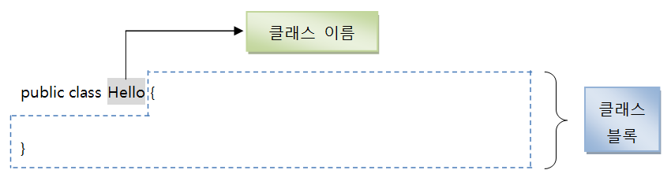
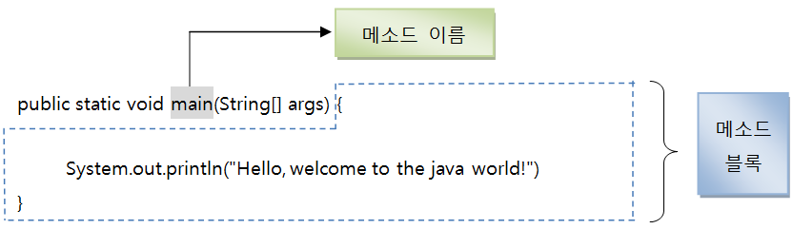
4절. 자바 프로그램 개발 순서
프로그램 소스 분석

Slide 37
6절. 이클립스 설치
이클립스(Eclipse) 소개
  2003년 IBM에서 개발
  자바 통합 개발 환경(IDE: Integrated Development Environments) 제공
    프로젝트 생성 기능 제공
    자동 코드 완성 기능 제공
    디버깅 기능 제공
  이클립스 연합(Eclipse Foundation) 설립 - 지속적 버전업과 배포
  다양한 개발 환경을 구축할 수 있도록 플러그인(Plug-In) 설치 가능
    안드로이드 개발 환경
    스프링(Spring) 개발 환경
    C, C++ 개발 환경

Slide 38
6절. 이클립스 설치
이클립스 다운로드
  이클립스는 자바 언어로 개발된 툴 - JDK 필요
  다운로드 사이트: http://www.eclipse.org
  (구글에서 eclipse 2021-03으로 검색)
    Eclipse IDE for Java Developers 버전
      순수 자바 학습용
    Eclipse IDE for Java EE Developers 버전(java,web까지 가능)
      웹 애플리케이션 등의 Enterprise (Network) 환경에서 실행
    CPU 사양에 맞게 다운로드(32/64bit,window,linux,mac …)
    Jdk15버젼과 잘맞고 스프링과도 잘 연동되는 2021-03버젼
    (installer버젼과 zip버젼중 zip버젼 이용, jdk 11버젼 이상만 지원)

Slide 39
6절. 이클립스 설치
워크스페이스(Workspace)
  이클립스에서 생성한 프로젝트가 기본적으로 저장되는 디렉토리
  최초 실행 시 워크스페이스 런처(Workspace Launcher)에서 설정
  .metadata 디렉토리
    자동 생성되며 이클립스 실행 시 필요한 메타데이터 저장
    이 디렉토리 삭제하고 이클립스 실행 - 초기 상태로 다시 실행

Slide 40


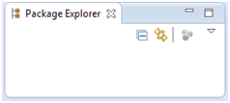
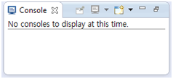
6절. 이클립스 설치
퍼스펙티브(Perspective)
  개발 프로젝트 종류별로 유용한 View들을 묶어놓은 것
  Eclipse IDE for Java EE Developers
    기본적으로 Java EE 퍼스펙티브
    책에서는 Java 퍼스펙티브로 변경해 사용
뷰(View)
  퍼스렉티브를 구성하는 작은 창으로 여러가지 목적에 맞게 내용 보여줌
  자유롭게 제거 하거나 추가 가능
  우리 책에서 유용한 뷰들
    Package Explorer
    Console

Slide 41
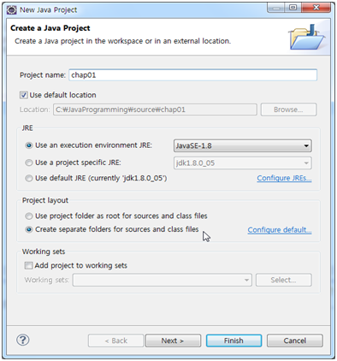
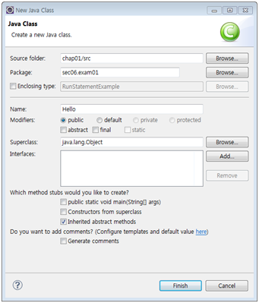
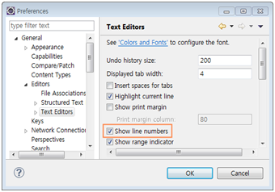
6절. 이클립스 설치
소스 파일 생성과 컴파일
  에디터 옵션 설정
    쉬운 디버깅 위해 옵션 라인 번호 설정 중요

Slide 42
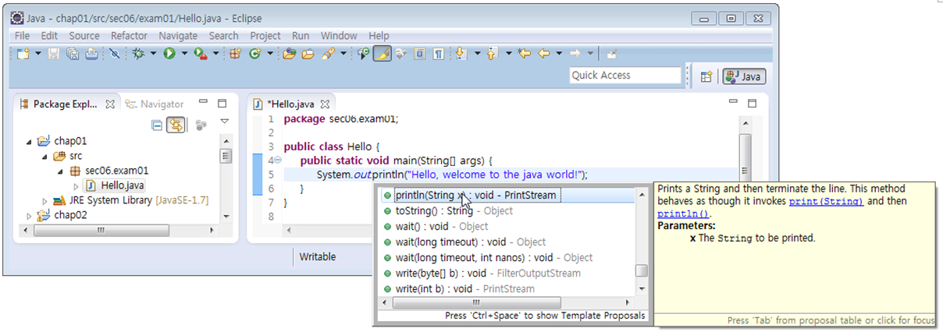
6절. 이클립스 설치
소스 코드 작성 – 저장과 동시에 컴파일

Slide 43
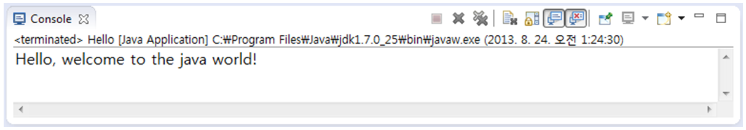
6절. 이클립스 설치
바이트 코드 실행
  실행 방법 - 툴바에서 클릭
  Package Explorer뷰에서 소스 파일 선택
    마우스 오른쪽 버튼 눌러→[Run As Java Application] 클릭

Slide 44
프로젝트 만들기
File - > new -> java project ->new project 창 ->프로젝트이름
->next->모듈창에서는 don’t create에 체크
(모듈은 외부 프로젝트 사용 가능 패키지로 JDK 11이상부터 지원
우리는 사용 안함)
Class작성(프로그램 작성)
src에 대고 우클릭 ->new -> package ->package창->
package name칸의 기존 값앞에 com.kook을 추가
패키지에 대고 우클릭-> new ->class선택

Slide 45
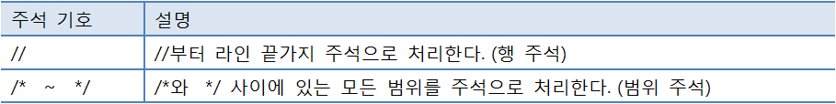
5절. 주석과 실행문
주석 사용하기
    프로그램 실행과는 상관없이 코드에 설명 붙인 것
    컴파일 과정에서 주석은 무시되고 실행문만 바이트 코드로 번역
    코드에서 사용하는 주석문의 종류

Slide 46
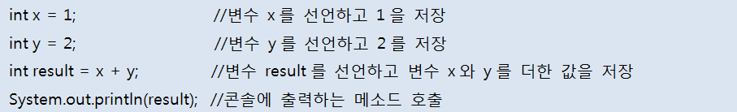
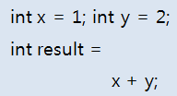
5절. 주석과 실행문
실행문과 세미콜론(;)
  실행문
    변수 선언, 값 저장, 메소드 호출에 해당하는 코드
    실행문 끝에는 반드시 세미콜론(;)을 붙여 실행문의 끝 표시

Slide 47
이클립스 단축키
Ctrl+shift+L : 단축키 목록보기
Ctrl+S : 저장
Ctrl + F11 : run
F11 : debug run
Shift + alt + N ; new
Ctrl + A : 전체선택
Ctrl + D : 커서가 있는 한줄 삭제
Sysout 작성후 ctrl + space : System.out.println()
Ctrl + delete : 다음단어 삭제
Ctrl + backspace : 이전단어 삭제
Ctrl + F : 찾기,바꾸기(현재 파일에서만)
Ctrl + H : 검색(여러 파일에서 검색)
Ctrl + space : 자동완성

Slide 48
Java
Chapter 1. JDK설치 및 설정
의
정석
http://www.javachobo.com
감사합니다.
더 많은 동영상강좌를 아래의 사이트에서 구하실 수 있습니다.
http://www.javachobo.com
이 동영상강좌는 비상업적 용도일 경우에 한해서 저자의 허가없이 배포하실 수 있습니다.
그러나 일부 무단전제 및 변경은 금지합니다.
관련문의 : 남궁성 castello@naver.com

